Slide 1
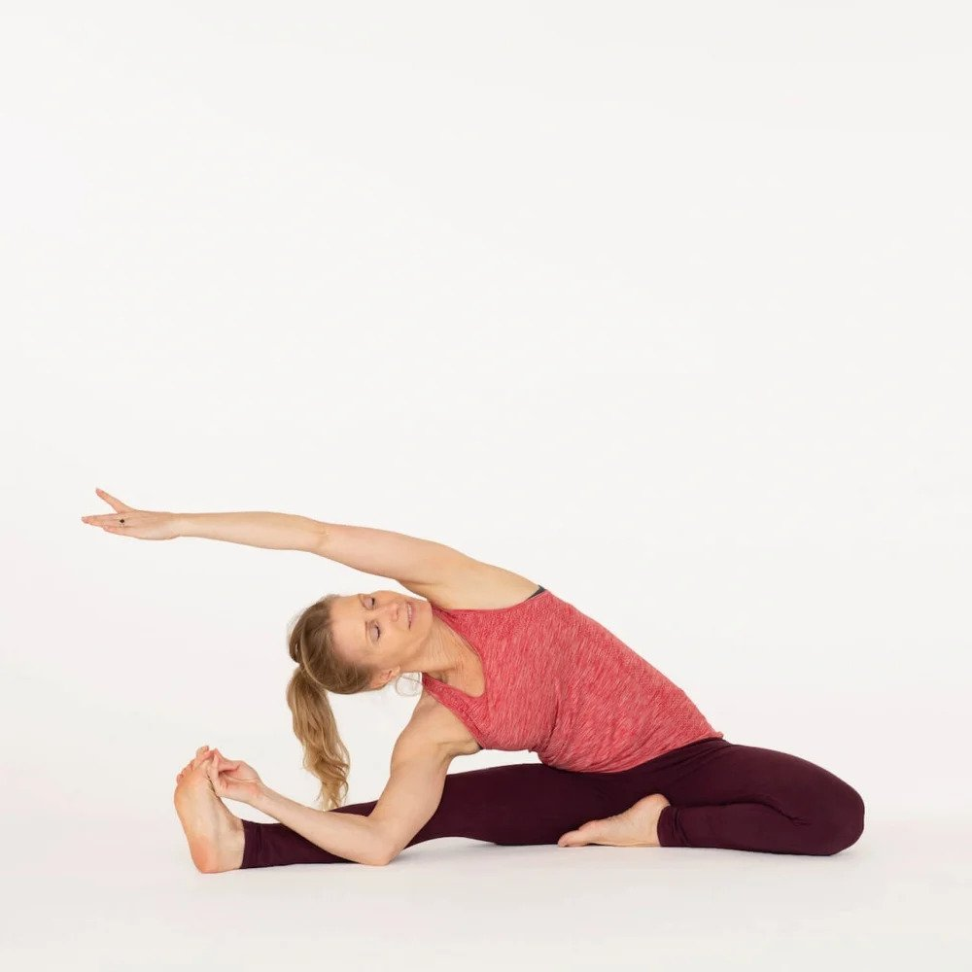
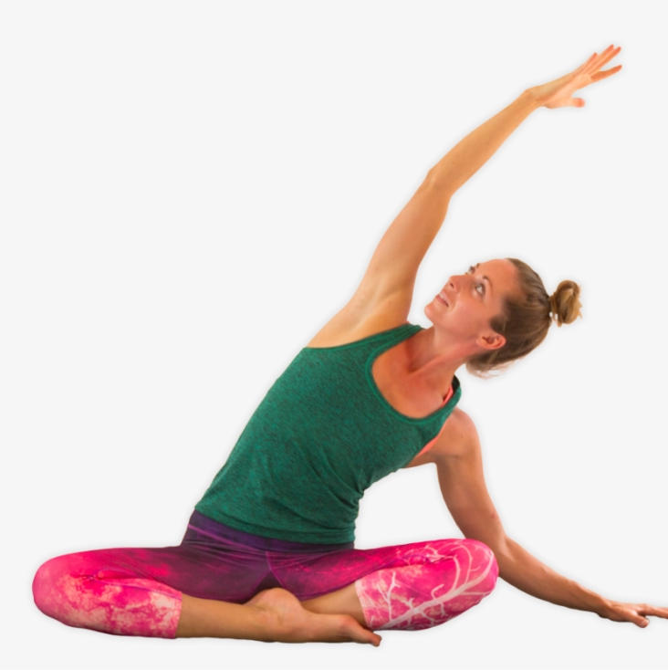
SUKHASANA con extensión lateral de columna PARIVRTTA JANU SIRSASANA
Estimula la circulación sanguínea en la columna y alivia los dolores de espalda.
Ayuda a los órganos abdominales que se contraen.
Es una postura muy estimulante para la columna vertebral.

Slide 2
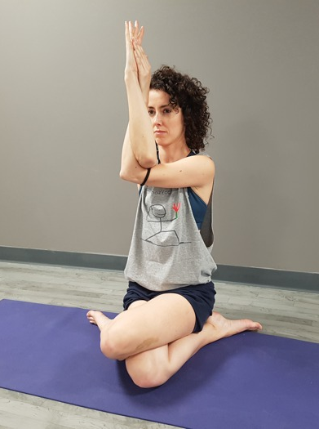
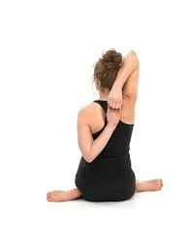
BRAZOS EN GOMUKHASANA Y GARUDASANA
Garudasana elimina la rigidez de los hombros, estira la parte posterior de la espalda alta.
Gomukhasana hace que el pecho se expanda ampliamente y la espalda se enderece.
Las articulaciones de los hombros se mueven con libertad y las dorsales se estiran completamente.

Slide 3
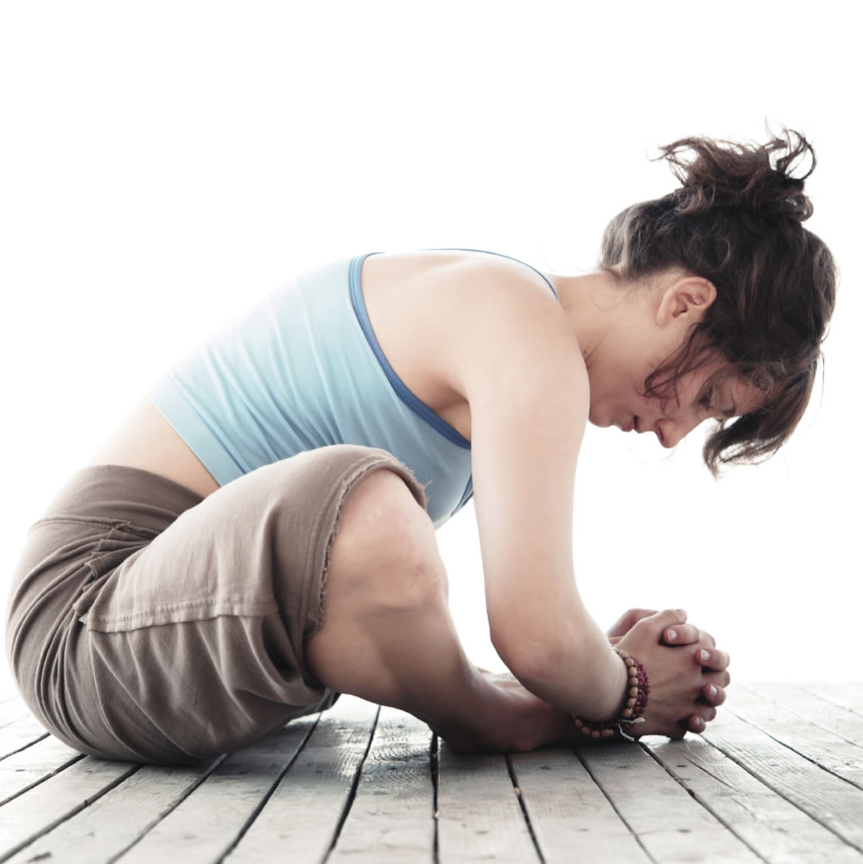
Ayuda a personas que padezcan trastornos urinarios.
Mayor aportación de sangre a pelvis, abdomen y espalda.
Mantiene en buen estado los riñones, próstata y vejiga urinaria.
Alivia el dolor ciático y previene la hernia.
Ayuda a las mujeres a controlar los periodos menstruales.
Induce a un estado de calma.
Esta recomendada también para la practica de pranayama y meditación con palmas juntas delante del pecho y con espalda totalmente erguida. Se puede realizar después de comidas siempre y cuando no se lleve la cabeza al suelo.
BBBADDHA KONASANA

Slide 4
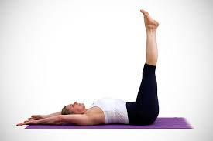
URDVHA PRASARITA PADASANA
Reduce grasa alrededor del abdomen.
Fortalece región lumbar de la espalda.
Tonifica órgano abdominales.
Alivia a los que sufren problemas gástricos y de gases.
Libera la presión de pies y piernas ayudando a una mejor circulación.

Slide 5
JATHARA PARIVARTANASANA
Reduce el exceso de grasa.
Tonifica y elimina la pereza del hígado, bazo, páncreas.
Cura asimismo la gastritis y refuerza los intestinos.
Su practica regular mantiene en buenas condiciones los órganos abdominales.
Ayuda a aliviar también los esguinces y pinzamientos de la parte baja de la espalda y de la región de las caderas.

Slide 6
YOGA
“El yoga es el método mediante el cual se calma la agitación de la mente y la energía se conduce por canales constructivos. Al igual que el río caudaloso cuando es adecuadamente contenido mediante presas y canalizaciones crea una vasta reserva de agua, previniendo el hambre y proporcionando energía abundante a las industrias, así también la mente cuando es controlada, proporciona una reserva de paz y genera energía abundante para la elevación del hombre”
“Al igual que un diamante bien tallado ofrece diversas facetas que reflejan cada una un color distinto de luz, así también la palabra yoga posee diversas facetas que reflejan, cada una, un distinto matiz, revelando aspectos diferentes de entre toda la gama de esfuerzos humanos por lograr la paz y la felicidad interior.”
Iyengar
“Chitta Vrtti Nirodhad, el yoga es el aquietamiento de las olas/ondas del pensamiento.”
Segundo aformidmo del primer capitulo de los Yoga Sutras de Patanjali
“La adhesión de todas las fuerzas de cuerpo, mente y alma a Dios; significa disciplinamiento del intelecto, la mente, las emociones y la voluntad que ese yoga presupone, un equilibrio del alma que nos permite mirar la vida en todos sus aspectos con ecuanimidad.”
Gita according to Gandhi
“Cuando los sentidos se aquietan, cuando la mente esta en reposo, cuando el intelecto no oscila, entonces- dice el sabio- se alcanza un estado superior. Este firme control de los sentidos y la mente ha sido definido como yoga. Quien lo logra se halla libre de engaño”
Kathopanisad
“Es indudable que la mente es inquieta y reacia al control. Sin embargo, puede ser domada por una practica constante”
Bhagavad Gita

Slide 7
“Las subconscientes “ideas- hábito” ya sean de salud o de enfermedad, ejercen una poderosa influencia sobre nuestro ser. Las enfermedades rebeldes tanto mentales como físicas, poseen siempre una profunda raíz en el subconsciente. Para eliminar la enfermedad es necesario arrancar estas ocultas raíces.”
Paramahansa Yogananda
“La mente es, en cierto modo, como un disco. Contiene surcos o impresiones llamados samskaras en sánscrito, estos se forman cuando determinados pensamientos, o vrittis, se hacen habituales.”
“Lo bueno y lo malo, el amigo y el enemigo, no existen mas que en la mente. Cada hombre crea, con su propia imaginación, un mundo de virtud, de placer y de dolor. Estas cualidades no proceden de los objetos sino que pertenecen a la actitud mental. Los pensamientos de uno controlan su vida, modelan su carácter, conforman su destino y afectan a otras personas. Cuando sea bien comprendido el potencial contenido del pensamiento, comenzará una nueva era de florecimiento espiritual para el individuo y toda la humanidad”
Swami Vishnu Devananda

Slide 8
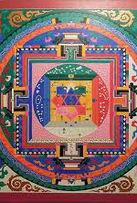
BIBLIOGRAFIA
Devananda, S. V. (1980). Meditación y Mantras. Madrid: Alianza Editorial.
Iyengar, B. (2005). La luz del yoga. Barcelona: Kairós.
Olson, M. (2009). Musician´s Yoga. Boston: Berklee press.
Yogananda, P. (1998). Afirmaciones científicas para la curación. Estados Unidos: Self-Realization Fellowship.

